Slide 1
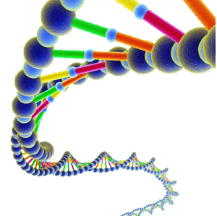
Herkoms en
Toekoms
17 Mei 2015
Notes:
Raak aan GENETIKA (en voortplanting)
Ons gaan ook praat oor skiet :-)

Slide 2
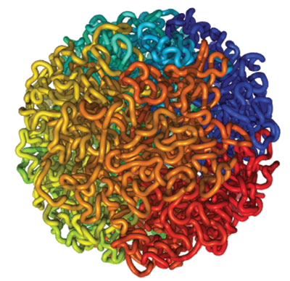
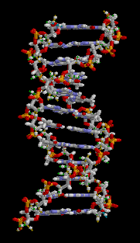
Deoksiribonukleïnesuur (DNS)
Notes:
AGTERGROND VIR INTERESSANTHEID
In elke sel van jou liggaam
Basiese masjienerie om proteïene te vervaardig
Mens: geskat sowat 1.5 GB (net) 32GB = 20 mense

Slide 3
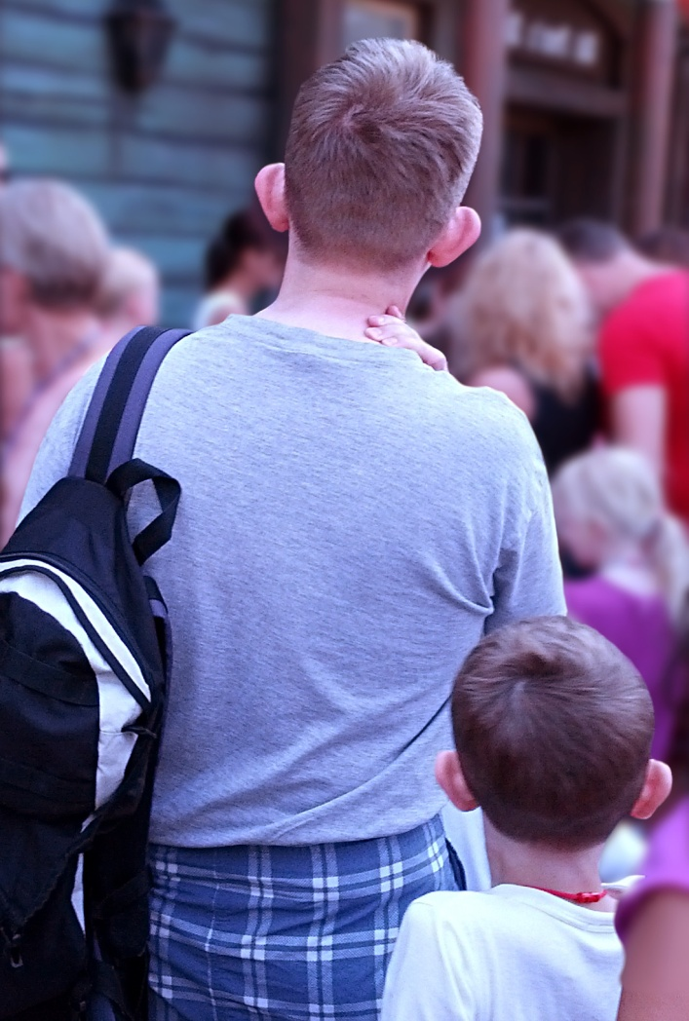
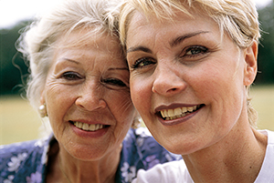
Spreekwoorde
Aardjie na sy vaartjie
Dit loop in die familie
Sy/haar pa/ma uitgeknip
Die appel val nie ver van die boom nie
Notes:
Pa+seun: Selfde ore & kroontjies
Ma+dogter: Selfde neus, mond, oë
Oog/haar/velkleur, vorm van ken, neus, ore, wenkbroue....
Kanker, outisme, depressie, alkoholisme....
IK, wiskunde/taal/musiekaanleg
Manier van praat/gewoontes/temperament ???
Wat sê die Bybel?

Slide 4
In die Bybel
Kyk, elkeen wat spreekwoorde maak, sal ’n spreuk op jou toepas, naamlik: Soos die moeder, so haar dogter. Jy is die dogter van jou moeder, wat ’n afsku gehad het van haar man en haar kinders... Eseg 16:44-45
Julle gee dus teen julself getuienis dat julle kinders is van die wat die profete vermoor het. Maak die maat van julle vaders dan vol! Matt 23:31-32
Julle hardnekkiges en onbesnedenes van hart en ore, julle weerstaan altyd die Heilige Gees; net soos julle vaders, so ook julle. Hand 7:51
Notes:
Is jou gene altyd net sleg?
Wat sê die Bybel verder?
ANDER SY VAN DIE MUNTSTUK
1 Joh 3

Slide 5
1 Johannes 3
1 | Kyk wat ’n groot liefde die Vader aan ons bewys het, dat ons kinders van God genoem kan word! Om hierdie rede ken die wêreld ons nie, omdat dit Hom nie geken het nie. | Let tog mooi op na, en sien raak, die liefde wat die Vader aan ons bewys het. Julle kan sien hoe groot dit is aan die feit dat Hy ons sy kinders noem [en ons is dit ook werklik]. Dit is ook die rede waarom die mense van die wêreld ons nie herken [as sy kinders] nie, want hulle ken Hom nie.
2 | Geliefdes, nou is ons kinders van God, en dit is nog nie geopenbaar wat ons sal wees nie; maar ons weet dat ons, as Hy verskyn, aan Hom gelyk sal wees, omdat ons Hom sal sien soos Hy is. | Dierbare vriende, ons is nou alreeds kinders van Elohiem. Ons kan ons nou nog nie eens indink wat dit eendag vir ons sal behels nie. Maar een ding staan soos ’n paal bo water: ons sal van dieselfde aard as Hy wees met sy wederkoms, want ons sal Hom sien in sy volle Goddelike heerlikheid [sy aangesig sien - en niks oorkom nie].
Notes:
Ex 33:20 Verder het Hy [Jahwe] gesê: Jy [Moses] kan my aangesig nie sien nie, want geen mens kan My sien en bly lewe nie.

Slide 6
1 Johannes 3
3 | En elkeen wat hierdie hoop op Hom het, reinig homself soos Hy rein is. | En elkeen wat hierdie verwagting het, reinig homself [van sonde] en heilig homself, om rein en heilig te wees net soos wat Hy rein en heilig is.
4 | Elkeen wat die sonde doen, doen ook die wetteloosheid, want die sonde is wetteloosheid. | Elkeen wat [Elohiem se] teiken mis, oortree die Wet. Want die teiken word gemis as die Wet oortree word.
5 | En julle weet dat Hy verskyn het om ons sondes weg te neem, en geen sonde is in Hom nie. | Julle weet ook dat Jahsua [in die wêreld] verskyn het sodat ons kan begin die teiken [met reëlmaat] te tref, omdat Hy nooit die teiken mis nie.
Notes:
Teiken mis – wet oortree: NB
Die Wet leer ons wanneer ons die teiken mis.
Maar ons kan elke letter nakom en nog steeds die teiken mis.

Slide 7
1 Johannes 3
6 | Elkeen wat in Hom bly, sondig nie. Elkeen wat sondig, het Hom nie gesien en Hom nie geken nie. | Wie voortdurend al dieper in Hom lewe, mis nie die teiken nie. Wie voortdurend aanhou om die teiken te mis, het Hom nooit herken vir wat Hy is, of Hom intiem leer ken nie.
7 | My kinders, laat niemand julle mislei nie: wie die geregtigheid doen, is regverdig soos Hy regverdig is. | Kinders, julle moet absolute duidelikheid hê oor hierdie saak: Net hy wat geregtigheid doen, is in dieselfde toestand van geregtigheid en regverdigheid as wat Jahsua is.
8 | Hy wat die sonde doen, is uit die duiwel, want die duiwel sondig van die begin af. Vir hierdie doel het die Seun van God verskyn, om die werke van die duiwel te verbreek. | Hy wat in sonde bly en voortdurend daarin wandel, stam van die duiwel af, want die duiwel mis die teiken van die begin af. Maar Hy wat van Elohiem afstam, het verskyn juis om die werk van die duiwel los te maak [van waar dit vasgestaan het] dat dit kan omval en vergaan.
Notes:
Geregtigheid:
Nie wat mense plesier gee nie.
God wil die beste vir ons.

Slide 8
1 Johannes 3
9 | Elkeen wat uit God gebore is, doen geen sonde nie, omdat sy saad in hom bly; en hy kan nie sondig nie, want hy is uit God gebore. | Wie deur Elohiem verwek* is, hou nie meer aan om die teiken te mis nie, want sy [Elohiem se] genetika bly bestendig in hom. En hy het die vermoë om die teiken te tref, want hy stam van El af.
10 | Hierin is die kinders van God en die kinders van die duiwel openbaar: elkeen wat die geregtigheid nie doen nie, is nie uit God nie, en hy ook wat sy broeder nie liefhet nie. | Ons kan dus duidelik herken wie van Elohiem afstam en wie van die duiwel afstam: wie nie uit gewoonte geregtigheid doen nie, stam nie van Elohiem af nie; en ook nie hy nie wat hom [of haar] wat uit dieselfde baarmoeder voortgekom het, nie goddelik liefhet nie.
11 | Want dit is die boodskap wat julle van die begin af gehoor het, dat ons mekaar moet liefhê; | Dit is die hoofsaak van die boodskap wat julle van die staanspoor af gehoor het: dat ons mekaar goddelik moet liefhê.
Notes:
Verwek: man+vrou=baba – NIE geboorteproses nie, reeds daarvoor.
9: Baie BELANGRIK (v9) Doen dit wat in jou aard is om te doen.

Slide 9
Praktiese voorbeelde (1 Joh 3)
Haat ’n broer/suster – vers 15
’n Broer/suster se lewe minder belangrik as joune – vers 16
Liefdadigheid is net woorde, nie dade nie – vers 17-18
Notes:
Wanneer ons sien dat dit nog nie is nie.
NOU DIE VRAAG:
Is God se gene nie alreeds van die begin in elke Adamiet nie?
Kan elke Adamiet dan nie reeds van geboorte af reg handel nie?
** Die idee is (Hollywood): DNS bepaal jou hele bestaan
** Kloon (perfekte kopie van gene) sal:
Dieselfde lyk, praat, optree, herinneringe hê
IS DIT WEL SO?
Mense destyds gedink mens kan ’n geliefde troeteldier kloon

Slide 10
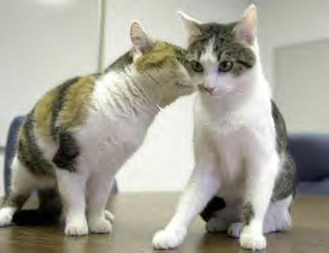
Rainbow en CC (“CopyCat”)
Notes:
MAAR
Eksperiment: CC gebore 22 Des 2001
Doodnormale kat, het kleintjies
Ander patroon, ander kleur (geen oranje)
Ander geaardheid
** Epigenetika **
Gene se vermoë om proteïene te maak, word aan/afgeskakel
Omgewing: hormone in baarmoeder, voeding, ...
GOD se gene moet dus aanskakel. HOE?

Slide 11
Elohiem se gene “aangeskakel”
Want ons is almal ook deur een Gees gedoop tot een liggaam, of ons Judaiëte of Grieke is, slawe of vrymanne; en ons is almal van een Gees deurdronge. 1 Kor 12:13
Want julle is almal kinders van Elohiem deur die geloof in Die Gesalfde Jahsua; want julle almal wat in Die Gesalfde gedoop is, het julle met Die Gesalfde beklee. Daar is nie meer Judaiët of Griek nie, daar is nie meer slaaf of vryman nie, daar is nie meer man en vrou nie; want julle is almal een in Die Gesalfde Jahsua. Gal 3:26-28
Notes:
Bekering-Wedergeboorte-Doop-HG
=een proses

Slide 12
Gedagtes ter afsluiting
Vryheid het nou maar ‘n manier
om die waarheid te openbaar
aangaande die karakter en etiek
van die persoon wat dit het.
As jy kan doen net wat jy wil...
wat sou jy doen?
Notes:
WWJD?

